Slide 1

Kartu Tanda Penduduk
Bayu Adjie Sidharta / 05111940000172

Slide 2

Hello!
This is a single dimensional array made to store KTP or ID Card data in C.

Slide 3

1.
Struct
Struct is fun, unlike linked list

Slide 4

struct book
{
char nik[16];
char nama[20];
char temtang[100];
char kelamin[20];
char alamat[100];
char agama[20];
char status[20];
char pekerjaan[20];
char wn[20];
int fill;
}; struct book ktp[101];

Slide 5
Struct
Struct menciptakan tipe data yang dapat digunakan untuk mengelompokkan item dari jenis yang mungkin berbeda menjadi satu jenis.
Struct umumnya digunakan untuk membuat hidup Anda lebih mudah

Slide 6
Insert function
Literally just input output

Slide 7
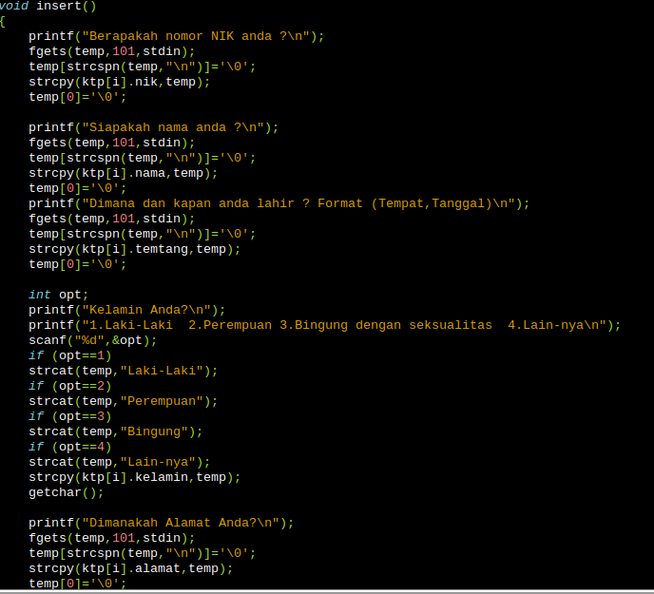
Code
Ingatlah untuk tidak menggunakan gets () karena berbahaya. Gunakan fgets() sebagai gantinya karena Anda dapat mengatur buffer input.
Ingatlah, Anda tidak dapat menggunakan "=" saat berhadapan dengan karakter dalam struct

Slide 8
Remove and Search
Basically same thing but does it differently

Slide 9

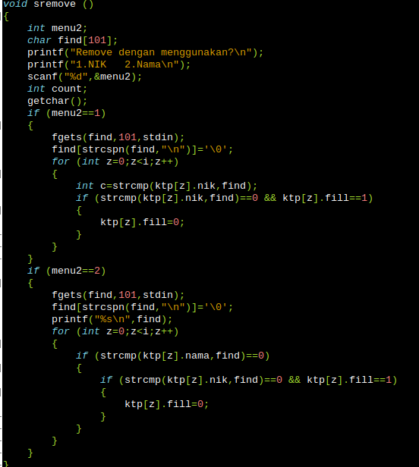
Remove is a bit tricky but nobody defined what “remove” means
Saya membuat integer baru yang disebut fill. “fill” memiliki nilai 1 setiap kali daftar data baru dibuat. Jika pengguna ingin menghapus data itu mengubah isian ke 0. Jika isian adalah 0, program tidak akan menampilkannya di semua fungsi tampilan atau fungsi pencarian.

Slide 10

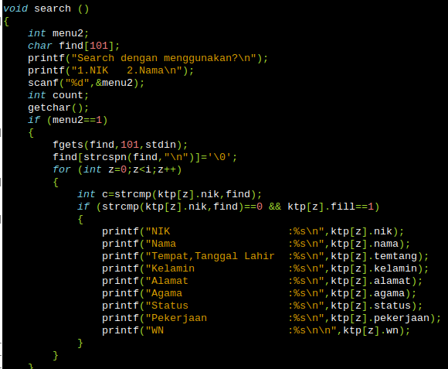
Strcmp is your best friend
Cara melakukannya sama dengan menghapus. Ini membandingkan string yang diberikan kepada mereka dan mencari melalui seluruh array sampai menemukan sesuatu yang persis sama, lalu mencetak data.

Slide 11

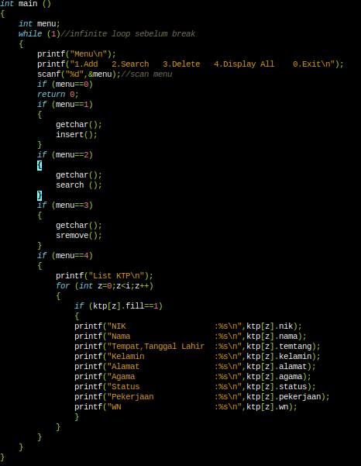
Main/Driver Code
Saya membuat loop while (true) sehingga loop sampai pengguna memasukkan 0 sebagai tombol keluar untuk kembali;
Setiap tombol lainnya hanya memanggil fungsi yang disebutkan di atas.
Menu 4 mencantumkan semuanya dengan menggunakan lingkaran untuk melewati setiap larik dan memeriksa apakah isiannya 1 sebelum dicetak.

Slide 12
Code in action

Slide 13
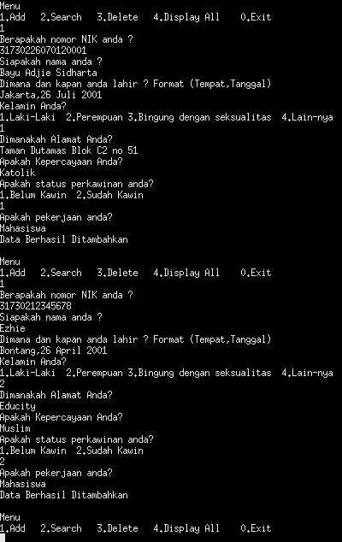
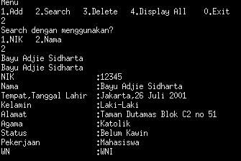
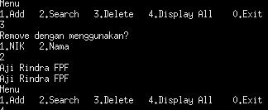
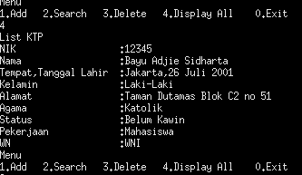
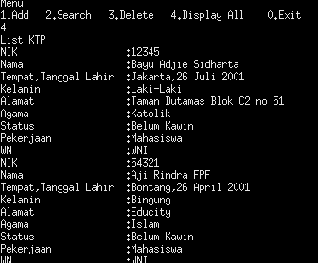

Slide 14
Thanks!
ANY QUESTIONS?
You can find me at
bayu100020
bayuaaas@gmail.com

